Slide 1
Customer Development
It`s not a customer`s job to know what they want
-- Steve Jobs

Slide 3
Customer Development
It`s not a customer`s job to know what they want
-- Steve Jobs

Slide 5
Маркетинг — вид человеческой деятельности, направленной на удовлетворение нужд и потребностей посредством обмена (Филип Котлер).
Маркетинг — это процесс определения, предсказания и создания потребительских потребностей и желаний и организации всех ресурсов компании для удовлетворения их с большой общей прибылью для компании и потребителя (Берни Гудрич, США, 1960 г.)
Маркетинг — это предвидение, управление и удовлетворение спроса на товары, услуги, организации, территории и идеи посредством обмена (Джоэл Эванс, Барри Берман).
Маркетинг — это все то, что продавцы не успевают делать, не хотят или не могут (Игорь Манн).

Slide 6
ПОТРЕБНОСТЬ
ПРОБЛЕМА
НЕОБХОДИМОСТЬ
ЖЕЛАНИЕ

Slide 7
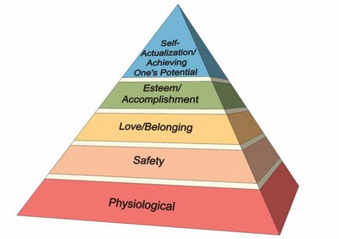

Slide 10
БИЗНЕС-ПЛАН
VS
БИЗНЕС-МОДЕЛЬ

Slide 11
КОНЦЕПЦИЯ / PRE-SEED
РАЗРАБОТКА ПРОДУКТА
АЛЬФА / БЕТА ТЕСТИРОВАНИЕ
ЗАПУСК ПРОДАЖ
ПОДДЕРЖКА ПРОДАЖ

Slide 12
9
СМЕРТНЫХ ГРЕХОВ
КАСКАДНОЙ МОДЕЛИ

Slide 13
1
Уверенность:
«Я знаю,
чего хочет потребитель»

Slide 14
На первых порах
стартап — это инициатива,
основанная на вере

Slide 15
2
Утверждение:
«Я знаю,
какие характеристики
продукта
надо разработать»

Slide 16
Неизвестно,
понравятся ли свойства продукта
потребителю

Slide 17
3
Зацикленность
на дате запуска

Slide 18
Игнорирование процесса
выявления потребителя
это фундаментальная
и, как правило,
роковая ошибка

Slide 19
4
Во главу угла
ставится исполнение,
а не гипотезы,
тестирование,
обучение и итерации

Slide 20
Без передышки
создавать нечто,
не понимая, что вы создаете,
— это преступление

Slide 21
5
Традиционный бизнес-план,
не предусматривающий
метода проб и ошибок

Slide 22
Нет ответа на конкретные
вопросы о результатах тестов
и экспериментов,
чтобы убедиться
в работоспособности
своей бизнес-модели

Slide 23
6
Учреждение должностей
с традиционными
названиями
без учета задач,
стоящих перед стартапом

Slide 24
Если оценивать прогресс,
ориентируясь на дату запуска продукта или
планируемую выручку, результаты будут вводить
вас в заблуждение

Slide 25
7
Отделы продаж
и маркетинга
действуют
по намеченному плану

Slide 26
Ваша
первоочередная задача
— изучать потребителей
и их проблемы
и заменять
предположения фактами

Slide 27
8
Преждевременное
расширение масштабов
из-за чрезмерной
уверенности в успехе

Slide 28
Чем крупнее компания,
тем больше число нулей в показателях ее ошибок

Slide 29
9
Управление кризисом
затягивает
в смертельную спираль

Slide 30
Ни один бизнес-план
не выдерживает первого контакта
с потребителем

Slide 31
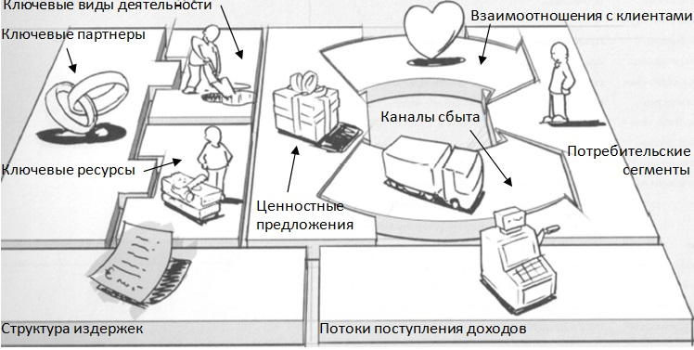
BUSINESS MODEL CANVAS

Slide 32
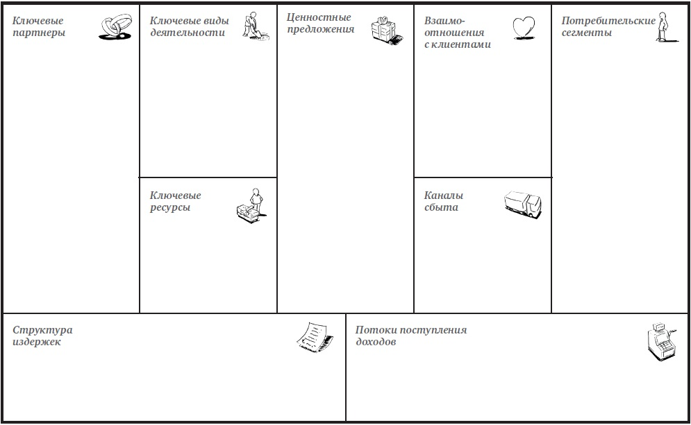
BUSINESS MODEL CANVAS
8
4
7
2
1
6
3
9
5

Slide 33
BUSINESS MODEL CANVAS
Потребительские сегменты
Одна или несколько групп клиентов, охватываемая бизнес-моделью.
Группы клиентов представляют различные сегменты, если:
- различия в их запросах обуславливают различия в предложениях;
- взаимодействие осуществляется по разным каналам сбыта;
- взаимоотношения с ними нужно строить по-разному;
- их выгодность существенно различается;
- их привлекают разные аспекты предложения.

Slide 34
BUSINESS MODEL CANVAS
2. Ценностное предложение
Совокупность преимуществ, которые компания готова предложить потребителю. Например, новизна, производительность, изготовление на заказ, помочь делать ему свою работу (авиакомпании платят Rolls-Royce за каждый час работы их двигателей), дизайн, бренд/статус, цена, экономия на расходах, снижение риска, доступность, удобство/применимость.

Slide 35
BUSINESS MODEL CANVAS
3. Каналы сбыта
Выполняют ряд функций, в частности:
- повышают степень осведомленности потребителя о товарах и услугах компании;
- помогают оценить ценностные предложения компании;
- позволяют потребителю приобретать определенные товары и услуги;
- знакомят потребителя с ценностными предложениями;
- обеспечивают постпродажное обслуживание.

Slide 36
BUSINESS MODEL CANVAS
4. Взаимоотношения с клиентами
Например, персональная поддержка, самообслуживание, автоматизированное обслуживание, сообщества, совместное создание.

Slide 37
BUSINESS MODEL CANVAS
5. Потоки поступления дохода
Например, продажа активов (товаров), плата за использование, оплата подписки, аренда/лизинг/рента, лицензии, брокерские проценты, реклама.

Slide 38
BUSINESS MODEL CANVAS
6. Ключевые ресурсы
материальные;
интеллектуальные;
людские;
финансовые.

Slide 39
BUSINESS MODEL CANVAS
7. Ключевые виды деятельности
Например, Microsoft – разработка ПО, Dell – управление отношениями с поставщиками, McKinsey – разрешение проблемных ситуаций. Ключевые виды деятельности можно классифицировать следующим образом: производство, решение проблем, платформы/сети.

Slide 40
BUSINESS MODEL CANVAS
8. Ключевые партнеры
1. Стратегическое сотрудничество между неконкурирующими компаниями.
2. Стратегическое партнерство между конкурентами.
3. Совместные предприятия для запуска новых бизнес-проектов.
4. Отношения производителя с поставщиками для гарантии получения качественных комплектующих.

Slide 41
BUSINESS MODEL CANVAS
9. Структура издержек
По этому признаку бизнес-модели можно разделить на два класса: с преимущественным вниманием к издержкам и с преимущественным вниманием к ценности.
По структуре издержки можно разделить на следующие категории: фиксированные издержки, переменные издержки, экономия на масштабе, эффект диверсификации.

Slide 42
CUSTOMER DEVELOPMENT

Slide 43
КОНЦЕПЦИЯ / PRE-SEED
РАЗРАБОТКА ПРОДУКТА
АЛЬФА / БЕТА ТЕСТИРОВАНИЕ
ЗАПУСК ПРОДАЖ
ПОДДЕРЖКА ПРОДАЖ
CASCADE MODEL DEVELOPMENT

Slide 44
PIVOT

Slide 46
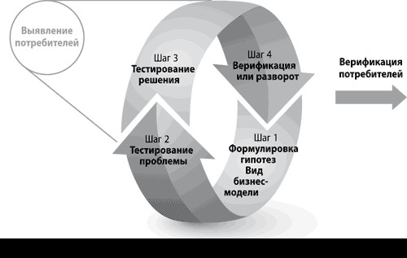

Slide 47
ШАГ 1

Slide 48
РАЗМЕР РЫНКА
ЦЕННОСТНОЕ ПРЕДЛОЖЕНИЕ / MVP
ПОТРЕБИТЕЛИ / ПРОБЛЕМА
КАНАЛЫ СБЫТА
ТИП РЫНКА
ВЗАИМООТНОШЕНИЯ С ПОТРЕБИТЕЛЯМИ
КЛЮЧЕВЫЕ РЕСУРСЫ
ПАРТНЕРЫ
ДОХОД / ЦЕНООБРАЗОВАНИЕ

Slide 49
TAM
SAM
Целевой рынок

Slide 50
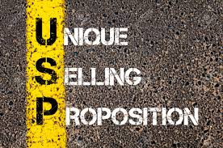

Slide 51
Появилось что-то новое ?
Что-то стало лучше?
Экономит время или деньги?
Облегчает симптом?
Забавен, позволяет расслабиться?
Быстрее?
Лучше?
Дешевле?

Slide 56
Функциональность (TECH)
Удобство пользования (UX)
Окупаемость (Business)
MVP

Slide 57
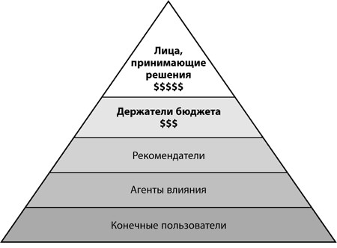

Slide 58
Конечные пользователи. Это те, кто использует продукт изо дня в день, нажимает кнопки, трогает его руками, любит его или терпеть не может.
Агенты влияния. Временами самое мощное влияние на решение потребителя о покупке оказывает не сам стартап, а нечто сделанное или сказанное человеком со стороны.
Рекомендатели. Они тоже влияют на решения о покупке, но отличаются от агентов влияния тем, что их мнение порой решает судьбу продажи.
Держатели бюджета. Они находятся на еще более высоком уровне иерархии принятия решений и часто контролируют или утверждают закупки или бюджет.
Лица, принимающие решения. Ими могут быть держатели бюджета или те, кто находится на еще более высоком уровне иерархии принятия решений.

Slide 59
Саботажники. Как и положено саботажникам, они могут таиться повсюду и принимать самые разные обличья: финансовый директор, директор по информационным технологиям, сын, дочь, супруг или агент по закупкам с «друзьями».

Slide 60
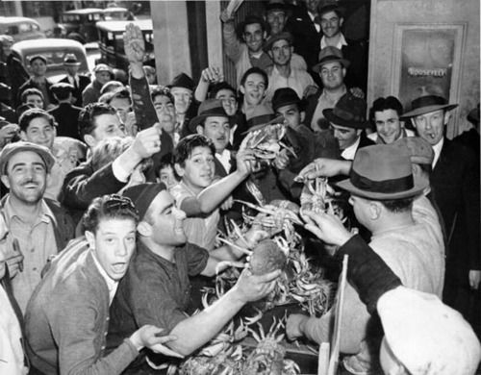

Slide 61
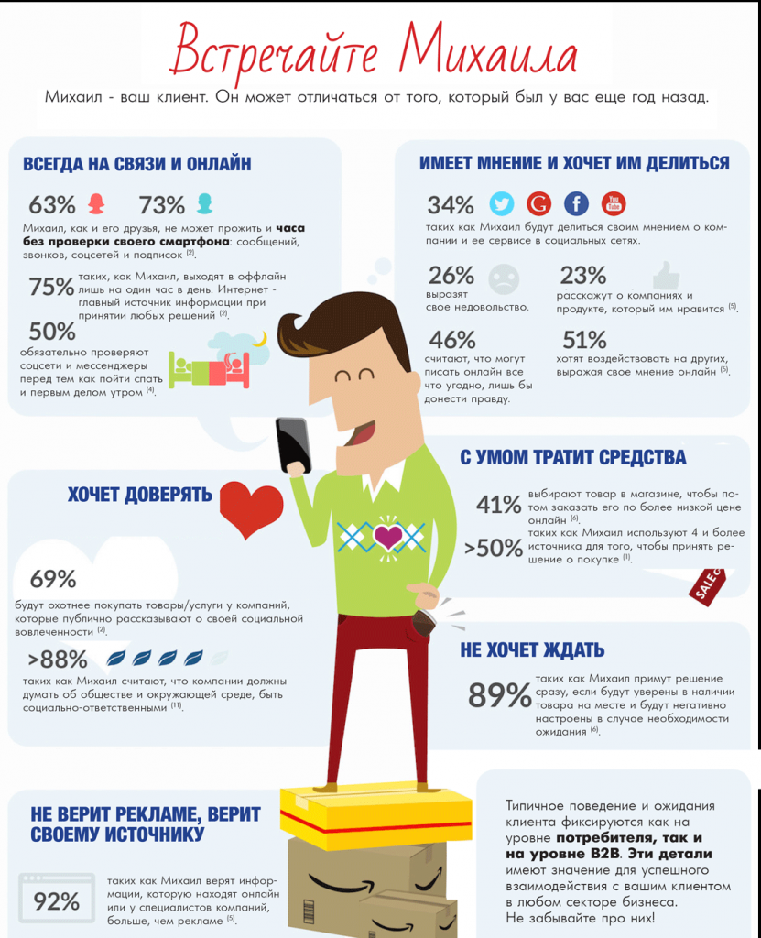

Slide 63
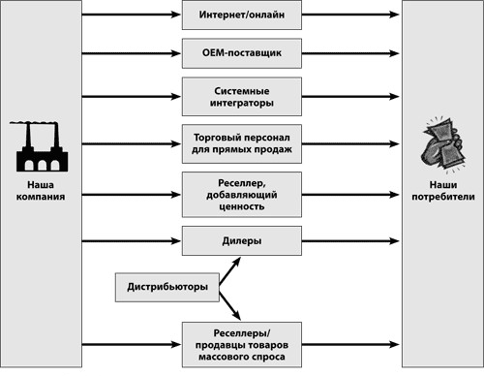

Slide 64
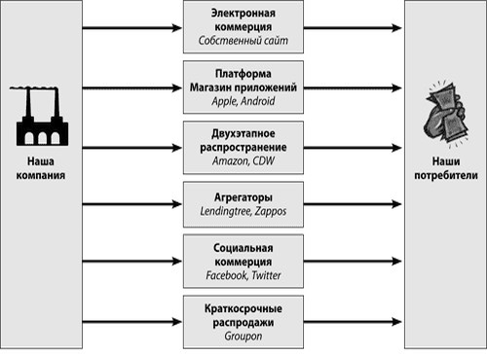

Slide 65
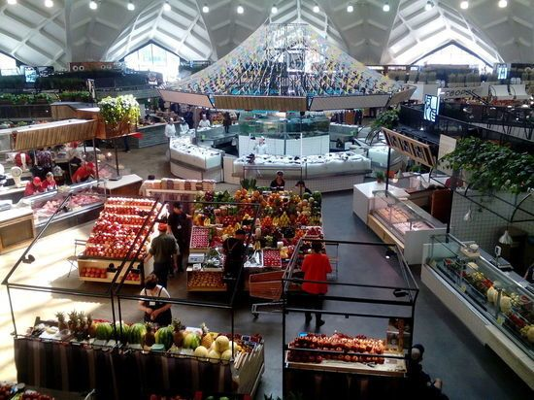
ОПРЕДЕЛЯЕМ
ТИП
РЫНКА

Slide 68
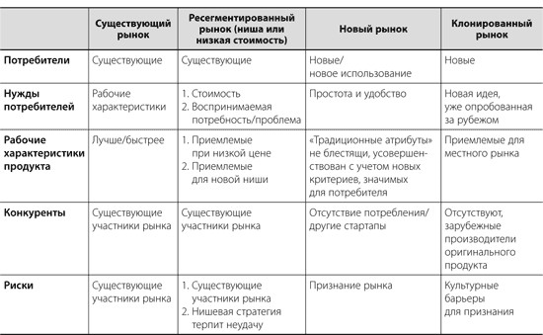

Slide 69
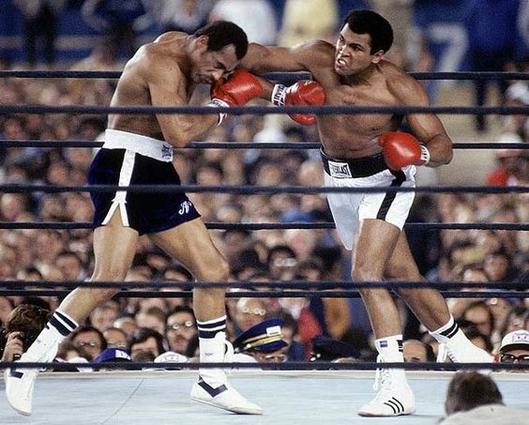

Slide 72
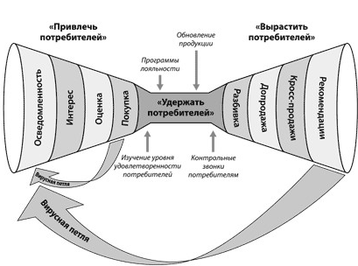

Slide 73
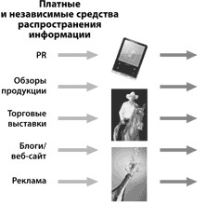

Slide 74
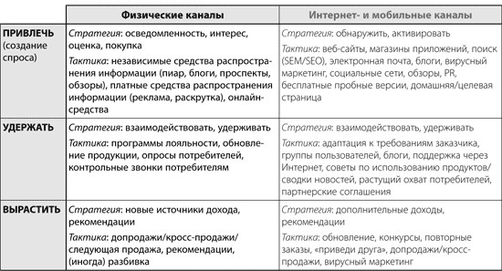

Slide 75
МАТЕРИАЛЬНЫЕ РЕСУРСЫ
- БАЗА КОМПАНИИ
- РЕСУРСЫ ТОВАРОВ И УСЛУГ

Slide 76
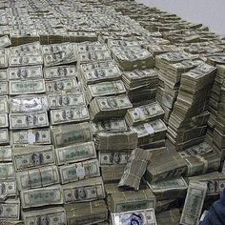
ФИНАНСОВЫЕ РЕСУРСЫ
FRIENDS, FAMILY, FOOLS
СУБСИДИИ И ГРАНТЫ
КРЕДИТЫ И ЛИЗИНГ
ФАКТОРИНГ И ОТСРОЧКА

Slide 77
ЧЕЛОВЕЧЕСКИЕ РЕСУРСЫ
ТЕ, КТО ДАЕТ ЛИЧНЫЕ РЕКОМЕНДАЦИИ
КОРПОРАТИВНЫЕ
КОНСУЛЬТАНТЫ
НАЕМНЫЕ РАБОТНИКИ

Slide 78
ИНТЕЛЛЕКТУАЛЬНАЯ
СОБСТВЕННОСТЬ
ТОВАРНЫЙ ЗНАК
АВТОРСКОЕ ПРАВО
КОММЕРЧЕСКАЯ ТАЙНА
ПАТЕНТ

Slide 79
КЛЮЧЕВЫЕ ПАРТНЕРЫ
СТРАТЕГИЧЕСКИЕ АЛЬЯНСЫ
ОБЪЕДИНЕНИЯ МОЛОДЫХ КОМПАНИЙ
СОТРУДНИЧЕСТВО КОНКУРЕНТОВ
ОТНОШЕНИЯ С ПОСТАВЩИКАМИ

Slide 81
КАКОВЫ БУДУТ ОБЪЕМЫ ПРОДАЖ?
КАКОВА МОДЕЛЬ ПОЛУЧЕНИЯ ДОХОДА?
КАКУЮ ЦЕНУ МЫ НАЗНАЧИМ?
ПОЛУЧИТЬСЯ ЛИ ИЗ ЭТОГО ДОСТАТОЧНО ПРИБЫЛЬНЫЙ БИЗНЕС?

Slide 82
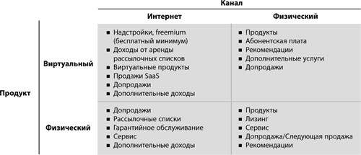

Slide 85
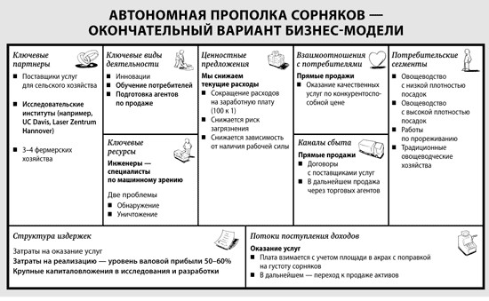

Slide 87
ВСЕМ ВЫЙТИ ИЗ ОФИСА

Slide 88
PIVOT

Slide 89
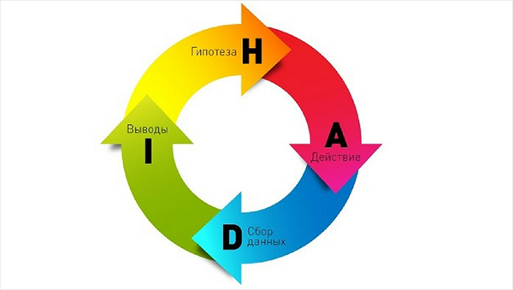

Slide 91
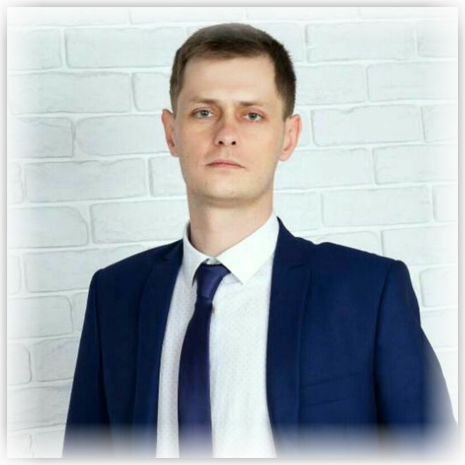
Задавайте
вопросы!
Добавляйтесь
в друзья ☺
facebook.com/kirill.sachevko
Кирилл Сачевко
+375 (44) 750 46 64
grodno@sibs.by
Grodno.startup-school.by

